Slide 1
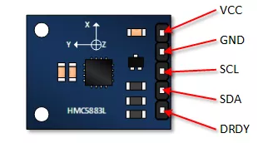
Kompass Sensor
Tripple Achsen Messung
I²C digital Interface
Genauigkeit: ± 2° Grad Kompass Richtung
Notes:
Es wurde der Hmc5883l Sensor benutzt.
Eigenschaften: Drei Achsen Messung in x,y und z richtung (für unsere zwecke wird die z richtung außer acht gelassen da unser sensor fest am auto
Montiert ist und daher keine höhendifferenze erleben sollte.
Angeschlossen wird dieser über das vorhandene I²C interface
Die Genauigkeit des Sensors besteht darin das ein Magnetoresistive Sensor von Honeywell verbaut wurde, dieser hat eine hohe genauigkeit und Sensitivität.

Slide 2
Kompass Sensor
Rohdaten in Nutzdaten umwandeln
Magnetische Missweisung
Weitere Umwandlung der werte
Notes:
Der Sensor liefert nur roh werte um diese besser Verständlich zu machen müssen diese umgewandelt werden und um eine Richtung zu bekommen werden die umgewandelten werte mit dem Arcus Tangents gerechnet das ergebnis ist noch im WinkelMaß
Bevor man die Richtung in Bogenmaß umwandeln kann muss man die Magnetische Missweisung darauf addieren. Die magnetische Missweisung ist ortsspezifisch und ist hier in regensburg 0.055 rad oder 3,16 grad.
Nun kann man die Radian wert in einen Grad wert umrechnen 180/PI

Slide 3
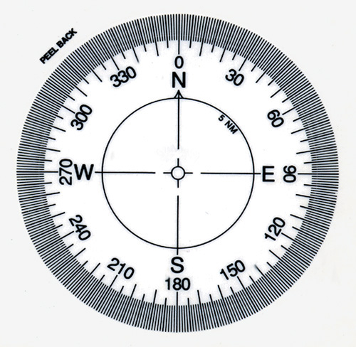
Kompass Sensor
Norden: +0°
Osten: +90°
Süden: -0°
Westen: -90°
Notes:
Da wir keine werte großer als 256 verschicken werden die werte wenn sie 180 überschreiten convertiert. Bei der null ist sowohl einmal norden und einmal süden dies kann man unterscheiden indem man sich die werte vor und nach der null anschaut sind die werte erst -179 und dann 1 ist es norden und anders herum also 179 und dann -1 ist es der süden Westen und osten sind durch das vorzeichen leicht von einander unterscheidbar

Slide 4
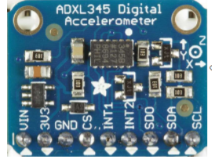
Beschleunigungs Sensor
Tripple Achsen Messung
I²C und SPI digital Interface
Genauigkeit kann eingestellt werden von 2 - 16g
Notes:
Der Sensor misst werte in drei richtungen x,y und z wobei hier wieder die z achse vernachlässigt wurde da dieser Sensor auf dem fahrzeug montiert ist und keine höhendifferenzen ausgesetzt ist. Die erdanziehung als beschleunigung in z richtung ist außerdem vernachlässigbar gering und verfälscht so unsere Auswertungen nicht.
Genutzt weird hier auch das I²C Interface des sensors
In unserem Project eingestellte genauigkeit ist auf 2g dies ist besonders für längsamere geschwindigkeiten ausgelegt die 16g wären für high speed messungen.

Slide 5
Beschleunigungs Sensor
Ausgegebene werte:
sofort nutzbar
Positiv beim Vorwärts fahren
Negativ beim Rückwärts fahren
Notes:
Die Messwerte waren sofort nutzbar
Sie zeigen positive werte wenn das fahrzeug vorwährts fahrt und negative wenn es sich rückwärts bewegt an.

